Slide 1
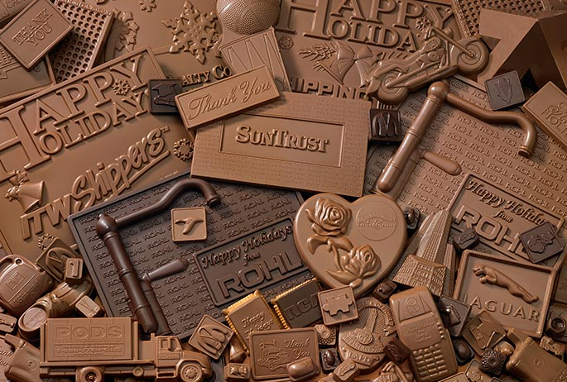
ГБОУ СОШ с.Беловка шоколад: вред или польза?
Выполнили: учащиеся 2 класса
ГБОУ СОШ с.Беловка
Руководитель: Барсукова Е.Ю.
2014 год

Slide 2
Гипотеза:
шоколад благотворно влияет на здоровье и самочувствие человека, если его употреблять в умеренных количествах.

Slide 3
Цель исследования:
изучить вопрос о положительных и отрицательных воздействиях шоколада на организм человека и на этой основе провести изучение общественного мнения по этой проблеме.

Slide 4
Задачи исследования:
Изучить литературу по избранной теме: ознакомиться с историей возникновения шоколада и изучить его полезные и негативные свойства.
Составить анкеты для респондентов.
Провести анкетирование учеников 3-го класса, родителей, членов семьи.

Slide 5
Из истории шоколада
Это плод какао, внутри какао бобы (страшно горькие!)

Slide 6
Плантации какао
В тропиках эти деревья растут почти везде. И хотя родина какао-Мексика, самые большие плантации какао теоброма в Африке.

Slide 7
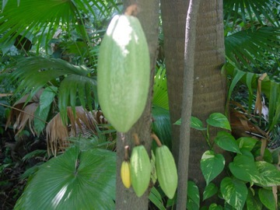
Теоброма какао- «пища богов»

Slide 8
Подарок местных жителей
Первым европейцем, открывшим силу какао-бобов, был Христофор Колумб. В 1502 г. он получил их в подарок от местных жителей острова Гуанажа ( в Карибах). С этого момента шоколад начал своё триумфальное шествие по Европе.

Slide 9
Состав шоколада
Шоколад состоит из какао-массы, сахара, какао-масла и различных добавок.

Slide 10
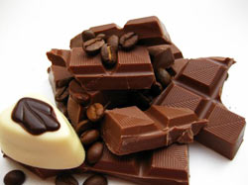
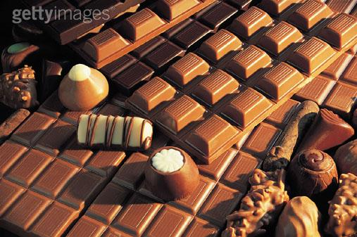
Классификация шоколада
По содержанию какао-порошка шоколад делится на:
горький – более 60%;
полугорький (десертный) – около 50%;
молочный – около 30%.

Slide 11
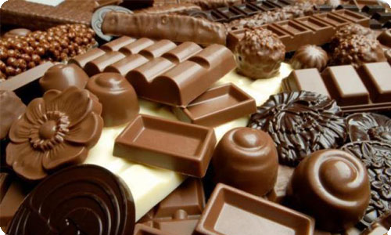
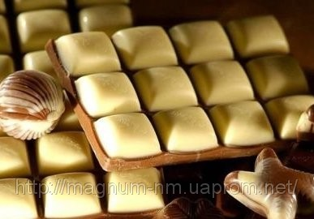
Молочный шоколад
Существует три вида молочного шоколада:
тёмный;
молочный;
белый.

Slide 12
Способ обработки
В зависимости от рецептуры и способа обработки шоколад подразделяется на:
обыкновенный;
десертный;
пористый;
шоколад с начинкой.

Slide 13
Шоколад обыкновенный

Slide 14
Шоколад десертный

Slide 15
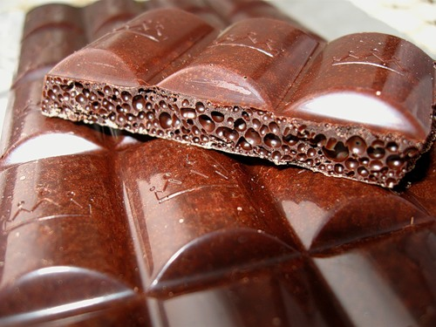
Шоколад пористый

Slide 16
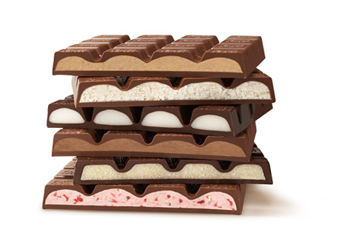
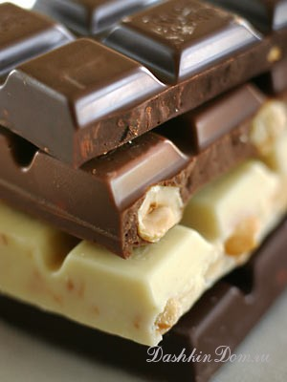
Шоколад с начинкой

Slide 17
Шоколадные рекорды Гиннеса

Slide 18
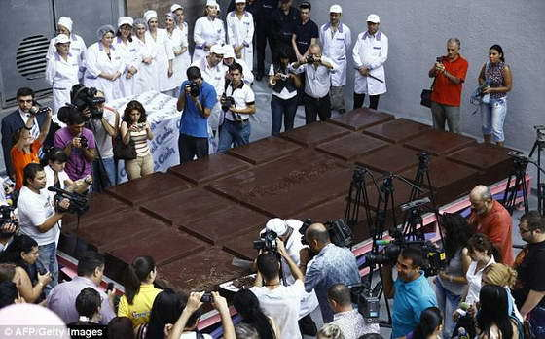
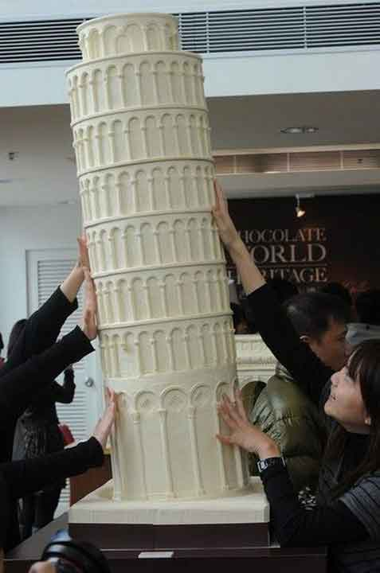
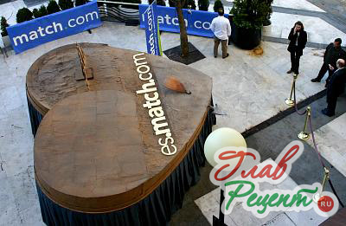
Шоколадные рекорды Гиннеса

Slide 19
Вывод:
в результате сравнения доводов сторонников и противников шоколада, мы пришли к выводу, что серьезных причин отказывать себе в употреблении настоящего шоколада, просто нет.
Только нужно помнить, что во всём нужна мера.

Slide 20
Изучение общественного мнения о пользе и вреде шоколада
В опросе приняли участие:
учащихся 3 класса- 20 человек
родителей-22 человека
членов семьи- 10 человек
Всего опрошено - 52 человека.

Slide 21
Вывод:

Slide 24
Таким образом, можно сделать вывод, что шоколад - любимое лакомство детей и взрослых, но сведений о нем они знают мало, всем хотелось бы узнать о пользе и вреде шоколада, как и откуда он к нам пришел.

